Slide 1
Выполнила: Шепталина О.И. МОУ «ООШ №24»
Киселевский
художник - Селищев
Михаил Григорьевич

Slide 2
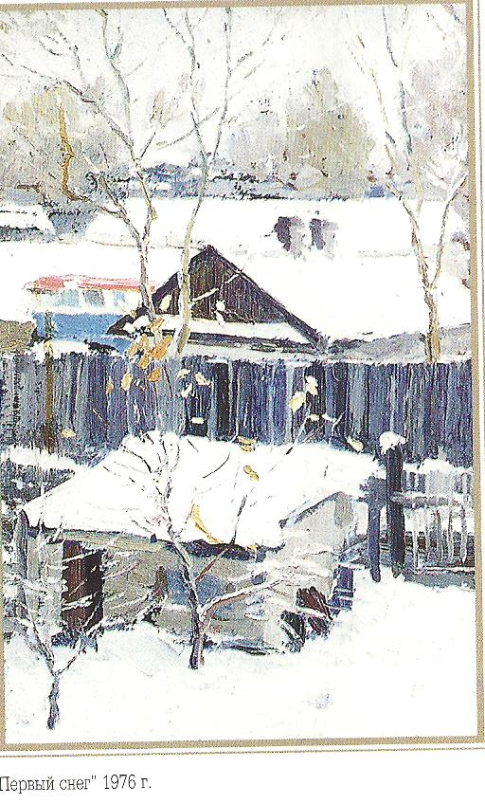
Биография Селищева М.Г.
Михаил Григорьевич Селищев родился 13 ноября 1937 года в городе Киселевске Кемеровской области в семье рабочего.
С 1956г. по 1961г. Михаил Григорьевич учиться в Иркутском художественном училище, по окончании которого возвращается в родной город и работает учителем черчения и рисования в общеобразовательных школах № 14 и №37. Кроме того, является руководителем кружка изобразительного искусства в Доме пионеров. В это время начинается его активная творческая деятельность.

Slide 3
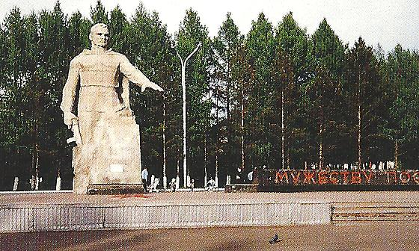
Памятник «Мужеству посвящается»
В 1968 году Михаил Григорьевич Селищев вместе с братом Василием Григорьевичем и Николаем Николаевичем Кулешовым участвуют и побеждают в городском конкурсе, проведенном к 25 – летию Победы Советского Союза в Великой Отечественной войне. Ими был создан памятник «Мужеству посвящается», открытие которого состоялось 9 мая в 1970г.

Slide 4
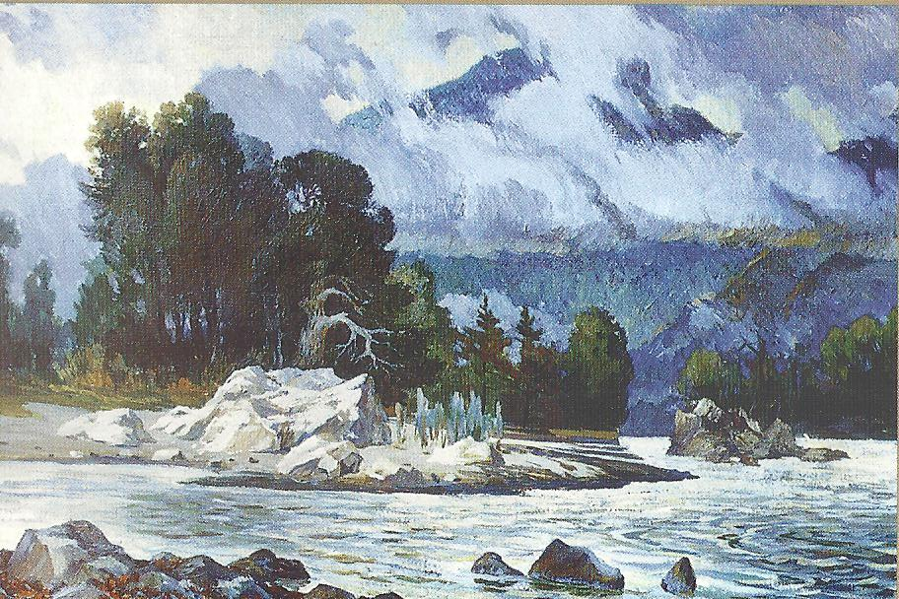
В 1972 году Михаил Григорьевич закончил художественно – графический факультет Омского педагогического института. Учеба в институте стала годами интенсивного развития его творческого дарования.
М.Г. Селищевым была организована первая в городе Киселевске детская художественная школа, и он же стал ее первым директором.
Он организует выставки детского творчества в Киселевске. В последние годы детские выставки чаще проводятся не только в нашем городе, но и в области.
Результатом деятельности Селищева является взлет детского творчества.

Slide 5
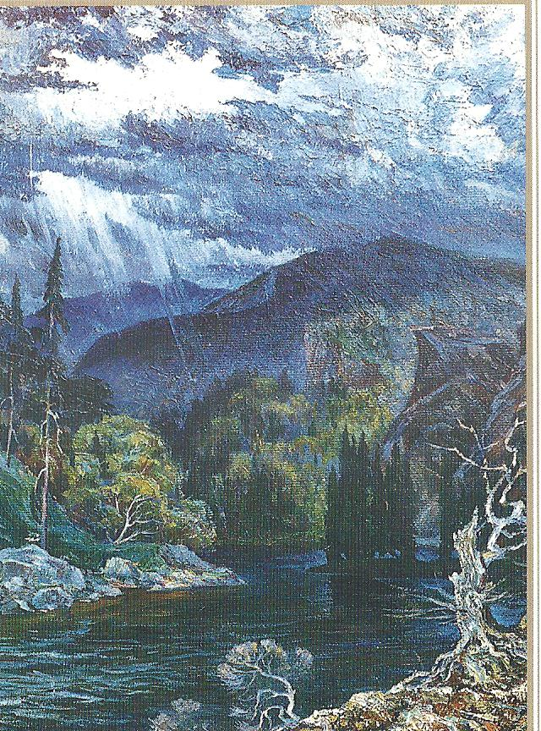
Несмотря на большую загруженность, он находит время для творчества. На своих полотнах М.Г. Селищев отобразил разные уголки нашей необъятной Родины: Горную Шорию, Алтай, Тянь Шань, Кавказ, Крымские горы и т.д.
Получив подготовку реалистического направления, М.Г. Селищев любит работать в жанре пейзажа, натюрморт портретной живописи. Трудится он неустанно.

Slide 6
В 1994 г. братья участвуют в международном конкурсе «Вьюговей – 94» в г. Москве. На конкурс приехали команды из Франции, Голландии, США, Швеции, Канады, Дании и т.д. и из разных городов Российской Федерации. С конкурсной работой «Помоги России» братья завоевали 5 место. Им были вручены: кубок и медаль Министерства Культуры Российской Федерации за высокопрофессиональное исполнение и оригинальное решение композиции.
В последние годы Михаил Григорьевич увлекся созданием снежных скульптур.

Slide 7
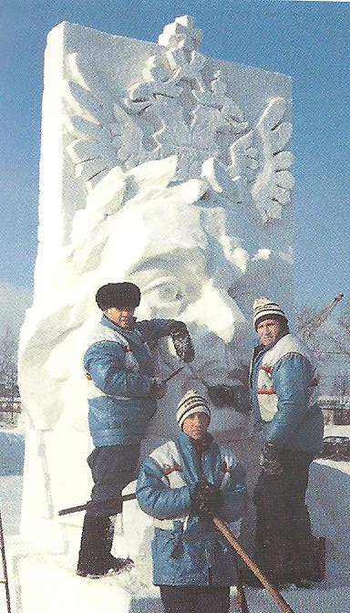
В последние годы Михаил Григорьевич увлекся созданием снежных скульптур.
В международных соревнованиях «Вьюговей – 96» в г. Москве команда, в составе которой были М.Г. Селищев, В.Г. Селищев, В.И. Мотрич и В.М. Алиференко, за создание снежной скульптуры Петра I завоевала 2 – е место. Скульптура была удостоена приза зрительский симпатий. Работа представляет собой композицию, состоящую из более двух метровой снежной головы царя и стрелы с изображением двуглавого орла и парусного корабля. Композиция была посвящена авторами 300 – летию Российского Флота.

Slide 8
За внимание
спасибо

